Slide 1



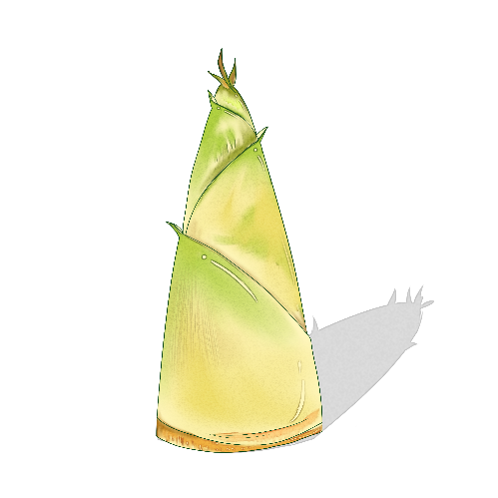
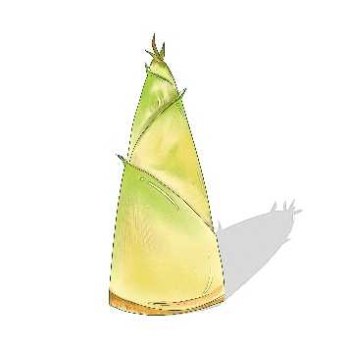
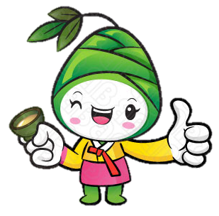


Luyện từ và câu
Luyện tập về động từ,
danh từ, tính từ
Bài 3
Tiếng Việt
VÀO NĂM HỌC MỚI

Slide 2







KHỞI ĐỘNG

Slide 3








CÙNG CHĂM SÓC CÂY
NHIỆM VỤ

Slide 4
NHIỆM VỤ
Câu 1: Trong câu sau từ in đậm thuộc từ loại nào :
Nước chảy đá mòn.
A.Danh từ B. Động từ C. Tính từ
C. Tính từ

Slide 5
CÙNG CHĂM SÓC CÂY
NHIỆM VỤ

Slide 6
NHIỆM VỤ
Câu 2: Trong câu sau từ in đậm thuộc từ loại nào :
Bác nông dân đang cày ruộng
A.Danh từ B. Động từ C. Tính từ
A.Danh từ

Slide 7
CÙNG CHĂM SÓC CÂY
NHIỆM VỤ

Slide 8
NHIỆM VỤ
Câu 3: Trong câu sau từ in đậm thuộc từ loại nào :
Chưa cần thay, lái trăm cây số nữa
Mưa ngừng, gió lùa mau khô thôi.
A.Danh từ B. Động từ C. Tính từ
B. Động từ

Slide 9
CÙNG CHĂM SÓC CÂY
CHÚC MỪNG
NHIỆM VỤ

Slide 10

2.1
Viết tên riêng

Slide 11




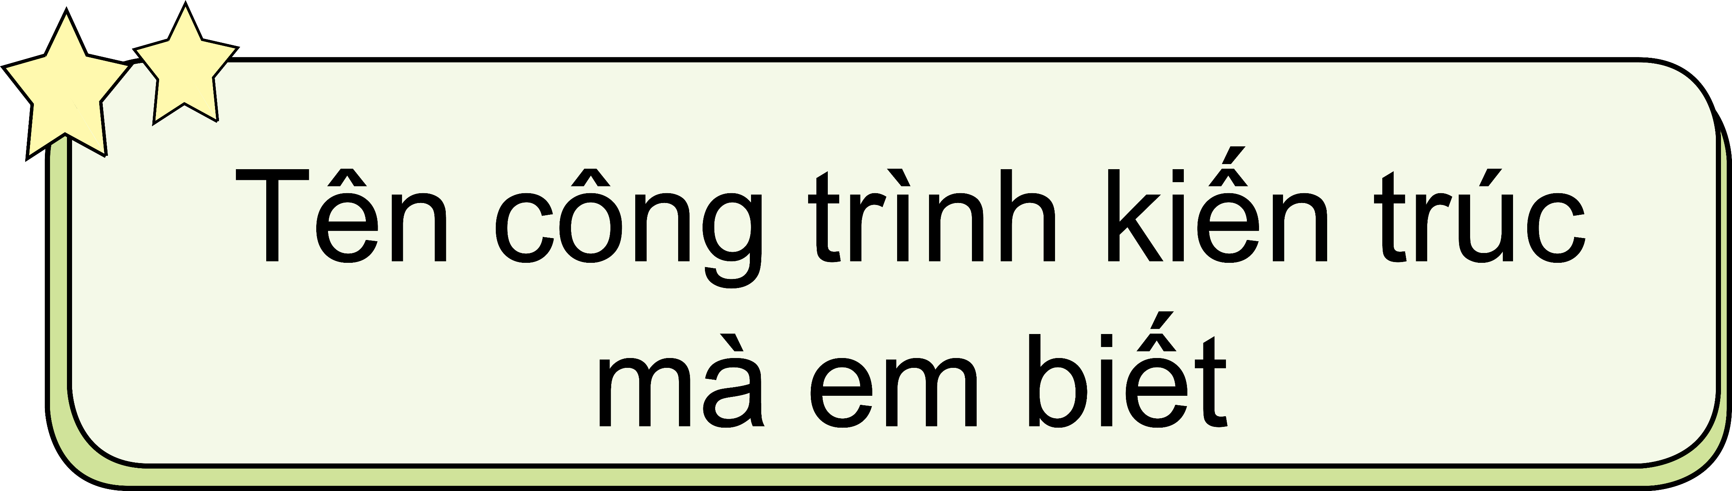



1. Tìm 2 – 3 tên riêng theo yêu cầu ghi trên mỗi thẻ:

Slide 12




Làm bài vào Vở bài tập

Slide 13


CHIA SẺ NHÓM ĐÔI
CHIA SẺ TRƯỚC LỚP

Slide 14
1. Tìm 2 – 3 tên riêng theo yêu cầu ghi trên mỗi thẻ:
Lan
Hương

Slide 15
1. Tìm 2 – 3 tên riêng theo yêu cầu ghi trên mỗi thẻ:
Hàn Quốc
Lào

Slide 16
1. Tìm 2 – 3 tên riêng theo yêu cầu ghi trên mỗi thẻ:
Kim Tự Tháp
Vạn Lý Trường Thành

Slide 17
2.2
Tìm danh từ, động từ, tính từ

Slide 18
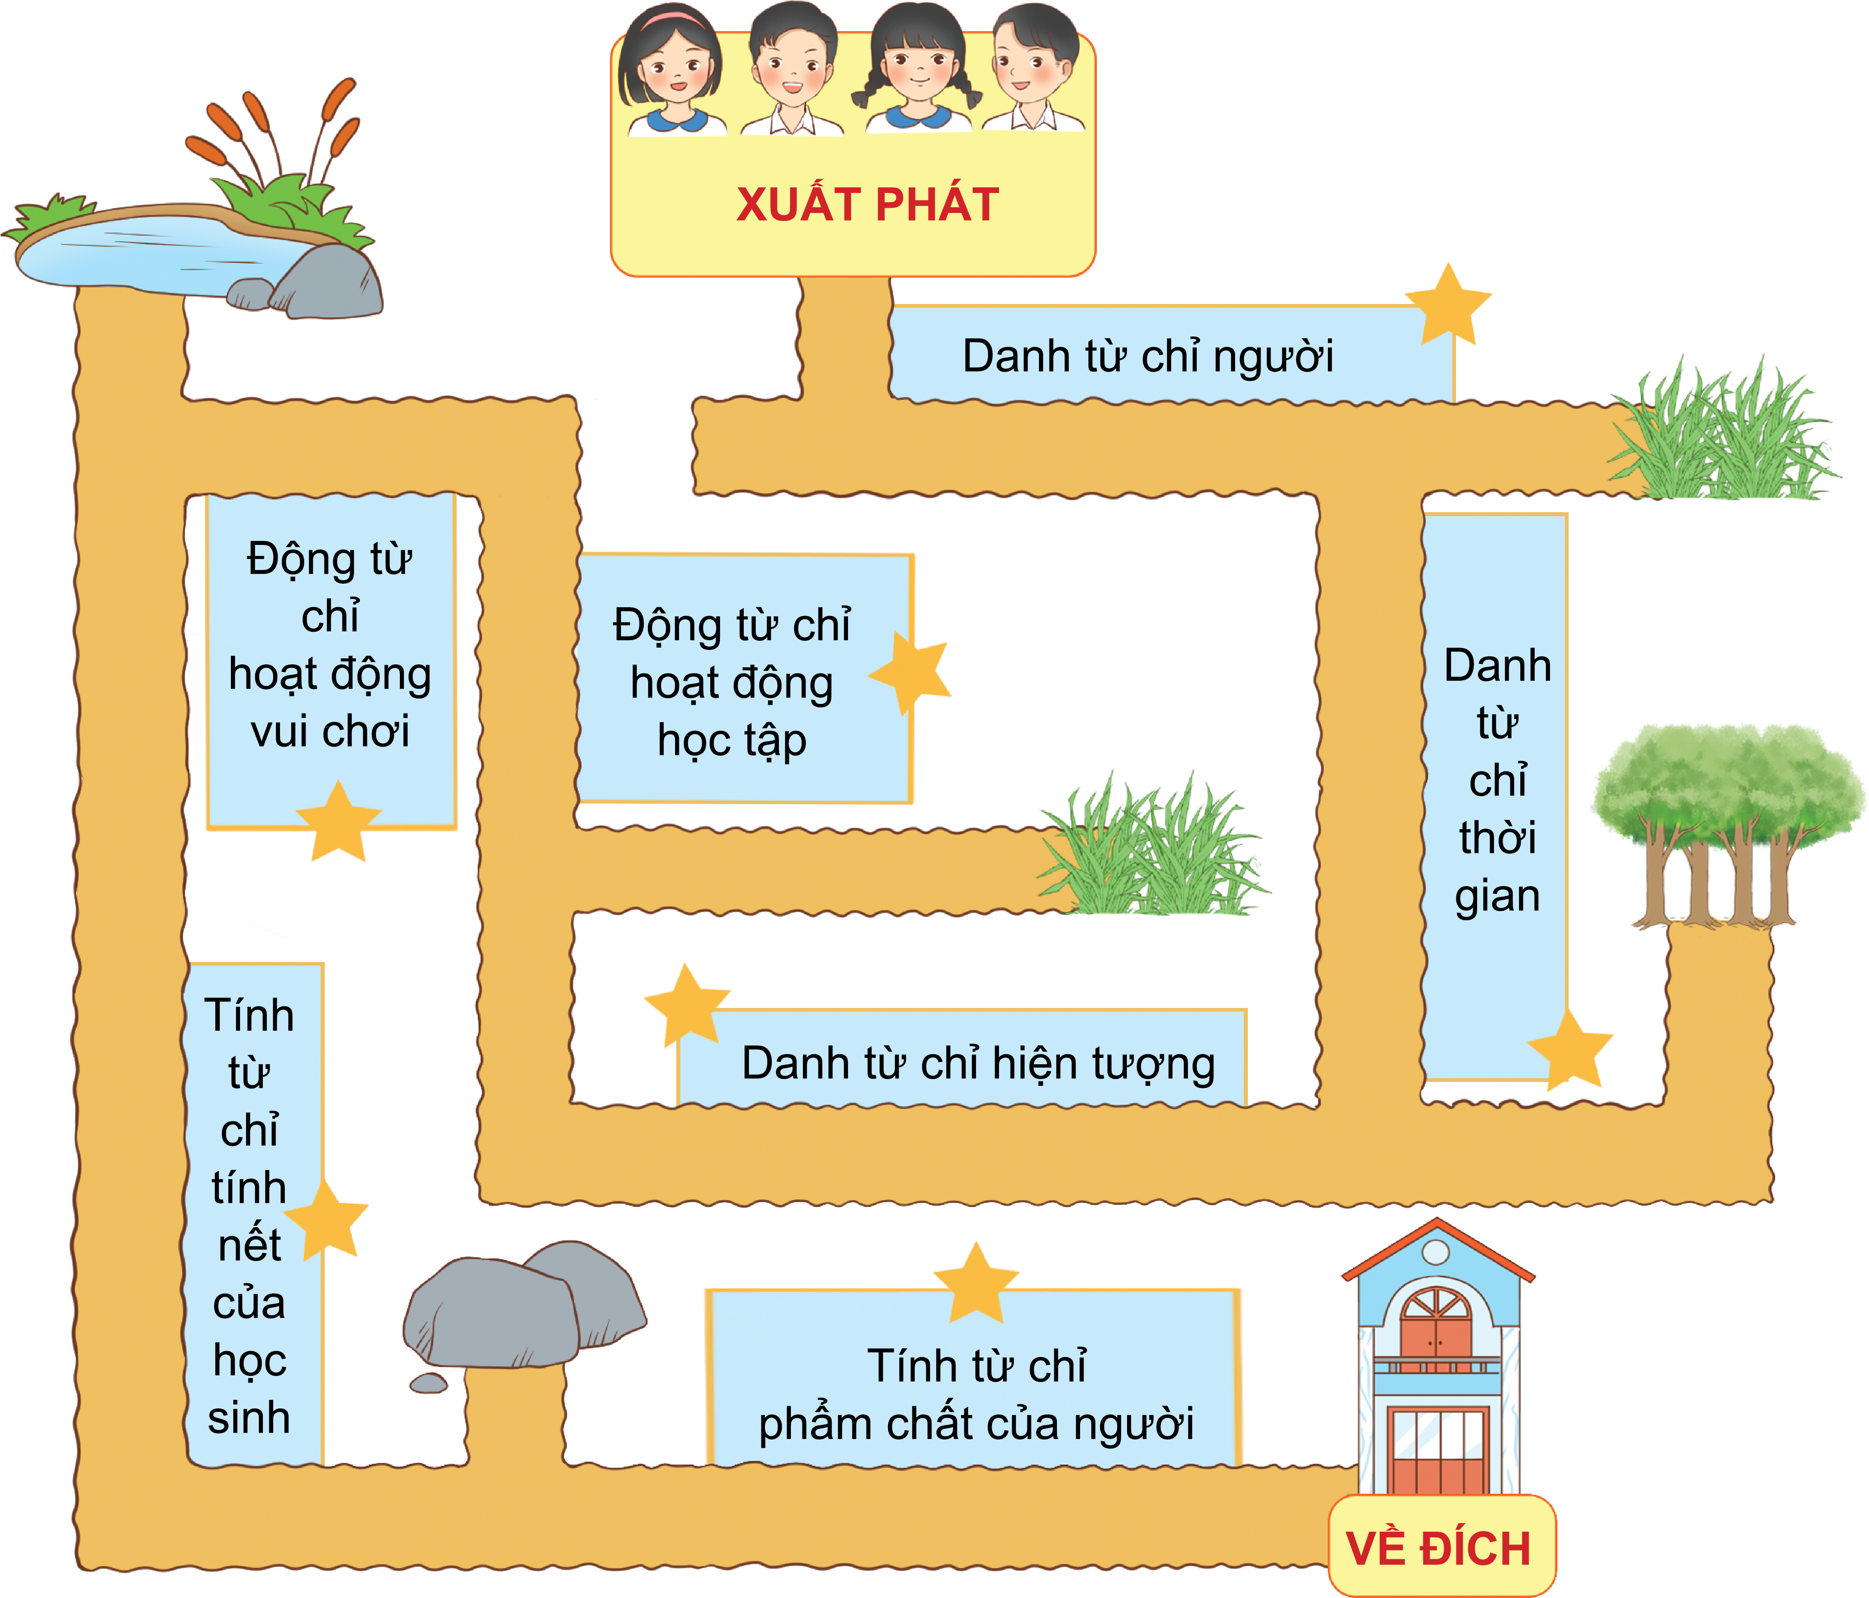
2. Tìm 2 – 3 từ theo yêu cầu ở mỗi thẻ có trên đường đi.

Slide 19


THẢO LUẬN NHÓM 4

Slide 20
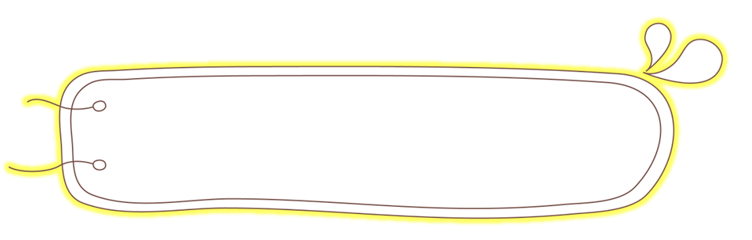





trước lớp
Trò chơi tiếp sức
Chia sẻ

Slide 21
ông, bà, cha mẹ, .....
nhảy dây, đá bóng, ....
giờ, giây, phút ngày....
đọc sách, viết bài, học thuộc,....
vui vẻ, hồn nhiên, trẻ con...
nắng, mưa, gió, bão...
dũng cảm, nhân hậu, thật thà......

Slide 22
2.3
Viết đoạn văn ngắn

Slide 23

3. Viết đoạn văn ngắn (từ 4 đến 5 câu) kể về một việc em đã làm để thực hiện “5 điều Bác Hồ dạy”.

Slide 24
Làm bài vào Vở bài tập

Slide 25
CHIA SẺ NHÓM 4
CHIA SẺ TRƯỚC LỚP

Slide 26
Thực hiện theo “5 điều Bác Hồ dạy” em đã giữ gìn vệ sinh thật tốt. Khi ở nhà em phụ mẹ quét nhà, giữ gìn vệ sinh trong khuôn viên nhà. Khi ra ngoài, em tích cực tham gia các phong trào giữ gìn môi trường như nhặt rác, trồng cây xanh…

Slide 27



Giáo viên
nhận xét
Các nhóm
lắng nghe

Slide 28
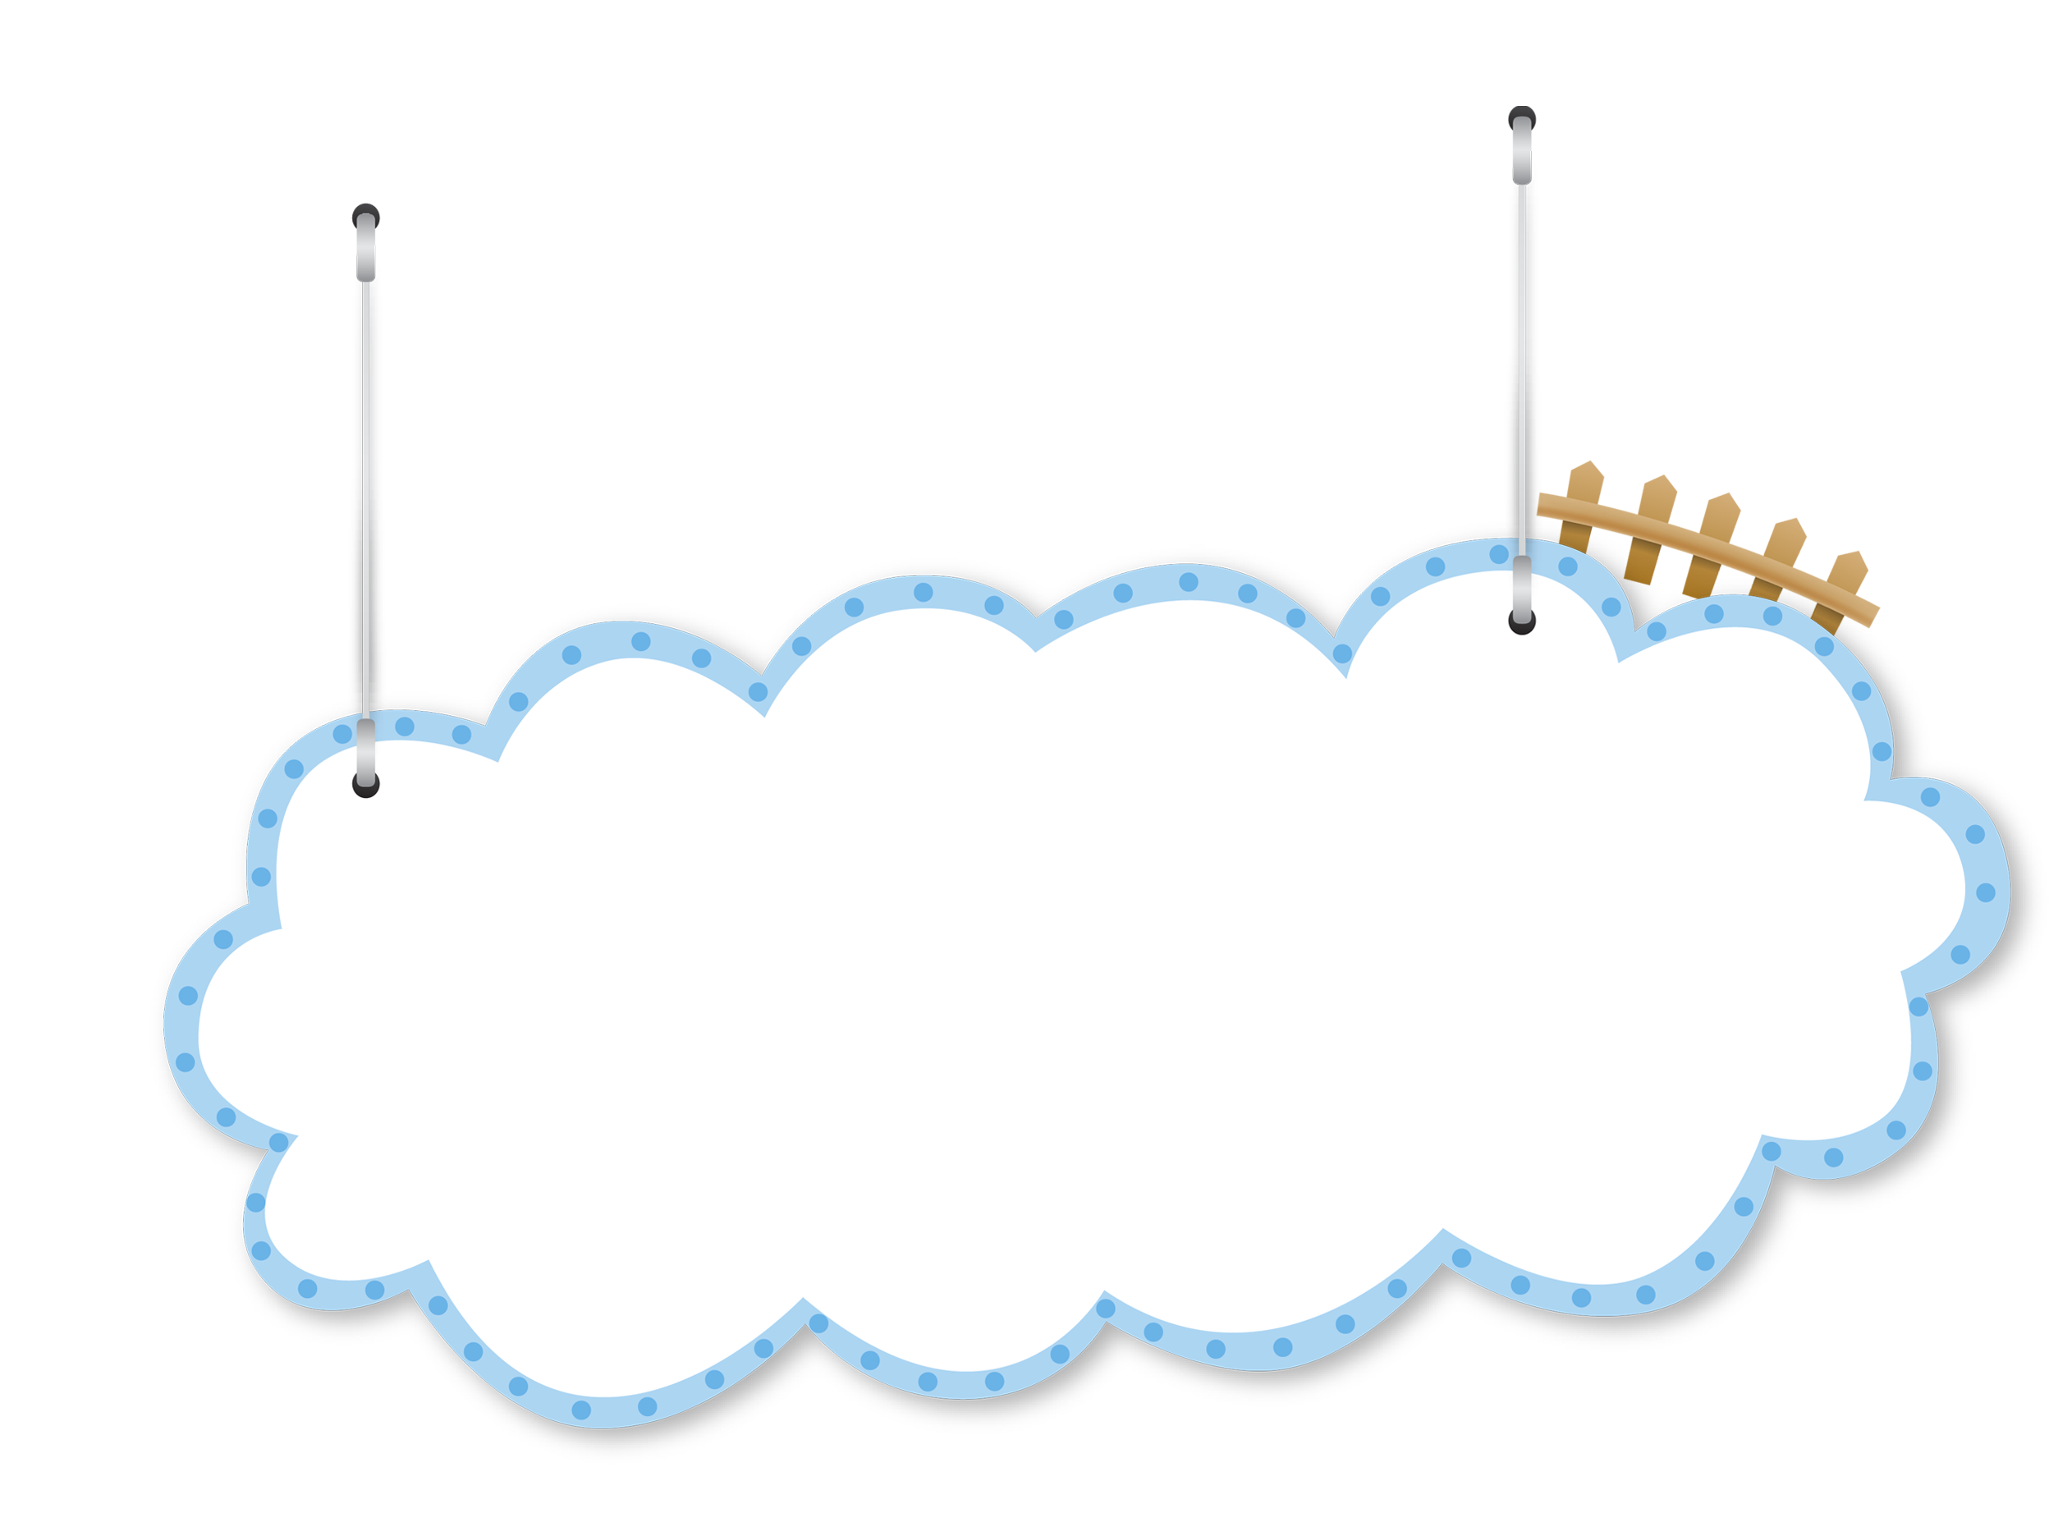







Cảm ơn và
hẹn gặp lại

